Slide 1
ईवीएम एवं वीवीपीएटी पर प्रस्तुतीकरण
सितंबर, 2019.

Slide 2

कार्यसूची
इतिहास
तकनीकी विशेषज्ञ समिति (टीईसी)
तकनीकी सुरक्षा
प्रशासनिक रक्षोपाय
ईवीएम के बारे में वाद-विवाद – व्‍याख्‍या
आक्षेप बनाम भरोसा
विगत निर्णय
वीवीपीएटी
Notes:
this presentation covers the journey of EVM covering legal, technical and administrative aspects.

Slide 3
ईवीएम का इतिहास
चार से ज्‍यादा दशक

Slide 4

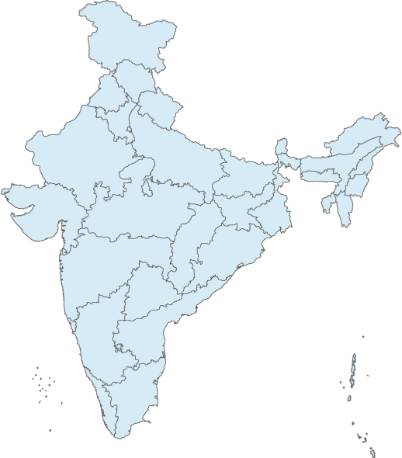
ईवीएम का इतिहास – 40 वर्ष
1977
मुख्य निर्वाचन आयुक्त-एस एल शकदर ने इलेक्‍ट्रॉनिक मशीन शुरू करने के बारे में कहा
1980-81
ईसीआईएल और बीईएल ने ईवीएम विकसित की और इनका प्रदर्शन किया
केरल में पारूर विधान सभा निर्वाचन क्षेत्र के 50 मतदान केंद्रों में ईवीएम का पहली बार प्रयोग किया गया और तत्‍पश्‍चात 11 विधान सभा निर्वाचन क्षेत्र में प्रयोग की गई: 8 राज्य, 1 संघ राज्य-क्षेत्र
1982-83
1984
उच्चतम न्यायालय ने ईवीएम का प्रयोग खारिज किया : – लोक प्रतिनिधित्व अधिनियम में संशोधन होने तक ईवीएम का प्रयोग नहीं किया जा सकता है।
1988
2018
लोक प्रतिनिधित्व अधिनियम में संशोधन किया गया : 15.03.1989 से ईवीएम के प्रयोग की अनुमति
मतपत्र फिर से शुरू करने संबंधी याचिका को उच्चतम न्यायालय ने खारिज किया !
वर्ष 2000 से ईवीएम का सभी निर्वाचनों में उपयोग हुआ है: 4 लोक सभा और 122 राज्य विधान सभा। अब तक ईवीएम पर 315 करोड़ से ज्‍यादा मत डाले गए हैं।
Notes:
EVM system has evolved over 40 years and have been in use in all elections since 2000

Slide 5
तकनीकी विशेषज्ञ समिति
स्वतंत्र मूल्यांकन

Slide 6

टीईसी - इतिहास और भूमिका
स्‍तरोन्‍नत ईवीएम के मूल्‍यांकन के लिए गठित टीईसी ने वर्ष 2006 में मूल्‍यांकन रिपोर्ट प्रस्‍तुत की।
पहली तकनीकी विशेषज्ञ समिति (टीईसी) का गठन
जनवरी, 1990
दिसंबर, 2005
अप्रैल 1990
नवंबर 2010
निर्विवाद रूप से ईवीएम के प्रयोग की अनुशंसा की गई
मौजूदा टी.ई.सी.
ईवीएम डिजाइन अनुमोदित करती है।
सॉफ्टवेयर की पुनरीक्षा एवं इसे सीलबंद करती है।
निरंतर डिजाइन संबंधी उन्‍नयन की अनुशंसा करती है।
सुरक्षित उत्‍पादन का अनुवीक्षण करती है।
Notes:
आयोग की सहायता एक तकनीकी विशेषज्ञ समिति द्वारा की जाती है जिसमें आईआईटी के 4 प्रतिष्ठित प्रोफेसर होते हैं जो अपने-अपने क्षेत्र सुविख्यात विशेषज्ञ होते हैं। प्रोफेसर साहनी टीईसी के अध्यक्ष हैं और वे बेहतरीन इलेक्ट्रॉनिक विशेषज्ञों में से एक है। प्रोफेसर मोना भी फिलहाल इसकी सदस्य है जो वर्तमान में आईआईटी, भिलाई की निदेशक है। और हाल ही तक वे सीडीएसीकी प्रमुख थी जिसने भारत को सुपर कंम्प्यूटर दिया है।

Slide 7
विगत टीईसी
ईवीएम संबंधी प्रथम तकनीकी विशेषज्ञ समिति की सरंचना– 1990
  प्रोफेसर एस.सम्पत, अध्यक्ष, तकनीकी सलाहकारी समिति, रक्षा अनुसंधान एवं विकास संगठन (डीआरडीओ), रक्षा मंत्रालय
  आईआईटी, दिल्ली के प्रोफेसर पीवी इंद्रेसन
  डा. राव सी. कसाराबाडा, निदेशक, इलेक्ट्रॉनिक अनुसंधान एवं विकास केंद्र (ईआरडीसी)
    द्वितीय तकनीकी विशेषज्ञ समिति की सरंचना – दिसंबर 2005
      1. टीईसी के अध्यक्ष के रूप में प्रोफे. पी.वी. इंद्रेसन, पूर्व निदेशक, आईआईटी मद्रास
      2. आईआईटी दिल्ली के प्रोफे. डी.टी साहनी
      3. आईआईटी दिल्ली के प्रोफे. ए.के.अग्रवाल

Slide 8
मौजूदा टीईसी की सरंचना
आईआईटी के 4 प्रतिष्ठित प्रोफेसर: अपने- अपने क्षेत्र में सुविख्यात विशेषज्ञ
प्रोफे. रजत मोना,
निदेशक, आईआईटी भिलाई, पूर्व महानिदेशक, सीडैक
प्रोफे. डी टी साहनी, अवकाश प्राप्त प्रोफेसर, आईआईटी दिल्ली
2
1
3
4
प्रोफेसर दिनेश कु. शर्मा आईआईटी बम्‍बई
प्रोफे. ए के अग्रवाल,
आईआईटी दिल्ली

Slide 9
तकनीकी सुरक्षा
डिजाइन, प्रक्रिया और विनिर्माण

Slide 10
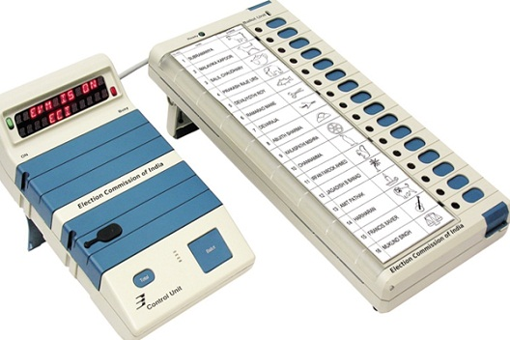
1. निरापद डिजाइन विशिष्टताएं
Population
कुंजी दबाए जाने (प्रेस) की प्रत्‍येक क्रिया का समय एवं दिनांक अंकन
कोई भी रेडियो आवृत्ति संचरण या अभिग्रहण संभव नहीं – कोई भी वायरलेस संचार संभव नहीं।
एककालिक क्रमादेशन – योग्य (ओटीपी) चिप: सॉफ्टवेयर आशोधित नहीं किया जा सकता ।
कुंजी दबाए जाने की डायनामिक कोडिंग
पूर्णतया पृथक मशीन
Notes:
EVMs are designed to be 100% secure. ECI EVMs are standalone machines and cannot be connected to any other device either through wire or wirelessly. A CU can be connected only to a BU. EVM has No radio frequency transmission capability, ruling out wireless connection through wifi, bluetooth, etc. The microcontroller chip on which the software is fused is one time programmable ruling out any possibility of re-programming. The transmission of signals from BU to CU is encrypted dynamically. This means everytime even same button is pressed in BU the signal is transmitted with a different encryption formula, ruling out any possibility of reverse engineering of software code. There is also another feature of date and time stamping of every key pressed. This helps in giving a complete audit of keys pressed.

Slide 11
2. सुरक्षित विकास एवं विनिर्माण

Slide 12
प्रशासनिक रक्षोपाय
ईवीएम/वीवीपैट का सुरक्षित रखरखाव और प्रबंधन

Slide 13
प्रशासनिक रक्षोपाय
हितधारकों की सहभागिता
आबंटन और सुरक्षित मूवमेंट
प्रथम स्तरीय जांच
यादृच्छिकीकरण (Randomization)
अभ्यर्थी सेटिंग
छद्म मतदान (Mock Poll)
मतदान दिवस को जांच
मतदान समापन और पारवहन
भंडारण और सुरक्षा
मतदान दिवस प्रोटोकॉल
Notes:
Let me now take you through the elaborate administrative safeguards that makes the EVM system absolutely impregnable

Slide 14
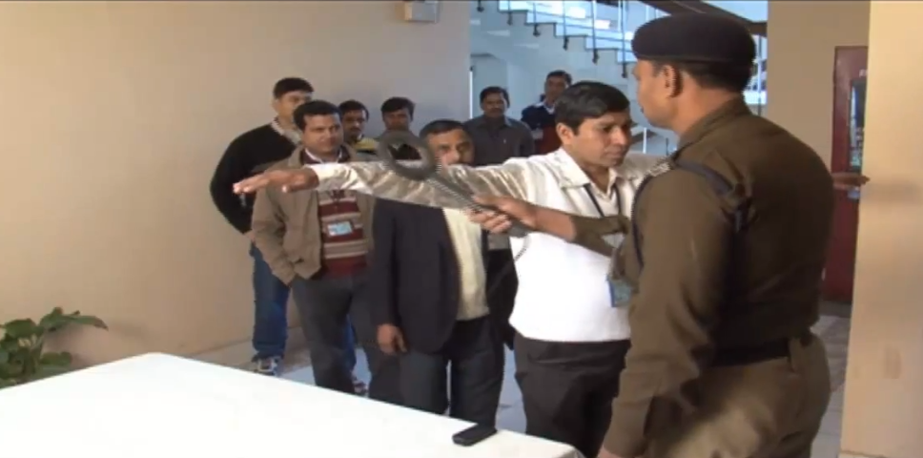
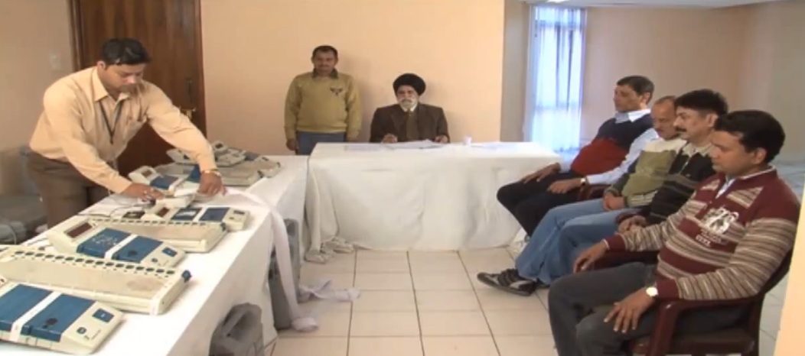
1. हितधारकों की सहभागिता
सभी प्रक्रियाओं में राजनैतिक दलों/अभ्‍यर्थियों की सक्रिय सहभागिता एवं मौजूदगी
ईवीएम वेयरहाउस और स्ट्रांग रूम को खोलना और सील करना।
2
1
3
4
5
प्रथम स्तरीय जांच (एफएलसी) और अभ्यर्थी सेटिंग
प्रथम और द्वितीय यादृच्छिीकीकरण (Randomization) के पश्चात ईवीएम की सूची साझा की जाती है
छद्म मतदान (Mock Poll) संचालित करना और छद्म मतदान (Mock Poll) के परिणाम प्राप्त करना।
सभी महत्वपूर्ण प्रक्रियाओं के पश्‍चात ईवीएम की पेपर सील पर हस्ताक्षर करना
एफएलसी के दौरान सहभागिता
Notes:
The first and the foremost safeguard is the active participation of political parties and candidates in the entire eco-system around EVMs, right from witnessing opening and sealing of warehouses and strongrooms, witnessing First Level Check & Candidate Setting, observing 2 stage randomisation, conducting mock polls and signing on various paper seals.

Slide 15
2. आबंटन और मूवमेंट
सुरक्षित पारवहन
सुनियोजित आबंटन
निर्वाचनरत राज्यों को आयोग द्वारा ईवीएम आबंटित की जाती हैं।
ईवीएम/वीवीपैट मूवमेंट की देखरेख अनिवार्य रूप से ईवीएम प्रबंधन प्रणाली (EMS) के माध्‍यम से की जाती है।
केवल कंटेनरकृत/सीलबंद ट्रकों का इस्‍तेमाल किया जाता है।
सभी ट्रक लॉक एवं पेपर सीलों के साथ सीलबंद किए जाते हैं।
ईवीएम वाहनों की अनिवार्य रूप से जीपीएस ट्रैकिंग की जाती है।
सभी प्रकार का मूवमेंट 24x7 पुलिस अनुरक्षा में किया जाता है।
ईवीएम/वीवीपीएटी को मूव करते समय वेयरहाउसों को खोलने, स्‍टॉक में रखने और सीलबंद करने के बारे में राजनीतिक दलों को पहले से सूचित किया जाता है।
स्‍थानांतरित करने की प्रक्रिया की वीडियोग्रॉफी की जाती है।
इन्‍हें जिला निर्वाचन अधिकारी द्वारा प्राप्त किया जाता है जो उनके सुरक्षित भंडारण के लिए व्‍यक्तिगत रूप से उत्‍तरदायी होता है
पारदर्शिता बढ़ाने के लिए पूरे देश में सभी ईवीएम के मालसूची प्रबंधन हेतु ईवीएम प्रयुक्‍त किया जाता है।
Notes:
Around 6 months before the polls Commission allots EVMs to the poll going state either from BEL/ECIL or from other States. The EVMs then move under 24/7 police security and are received by the DEOs who are personally responsible for secured storage in their districts. The entire inventory management is done using EVM Tracking Software

Slide 16
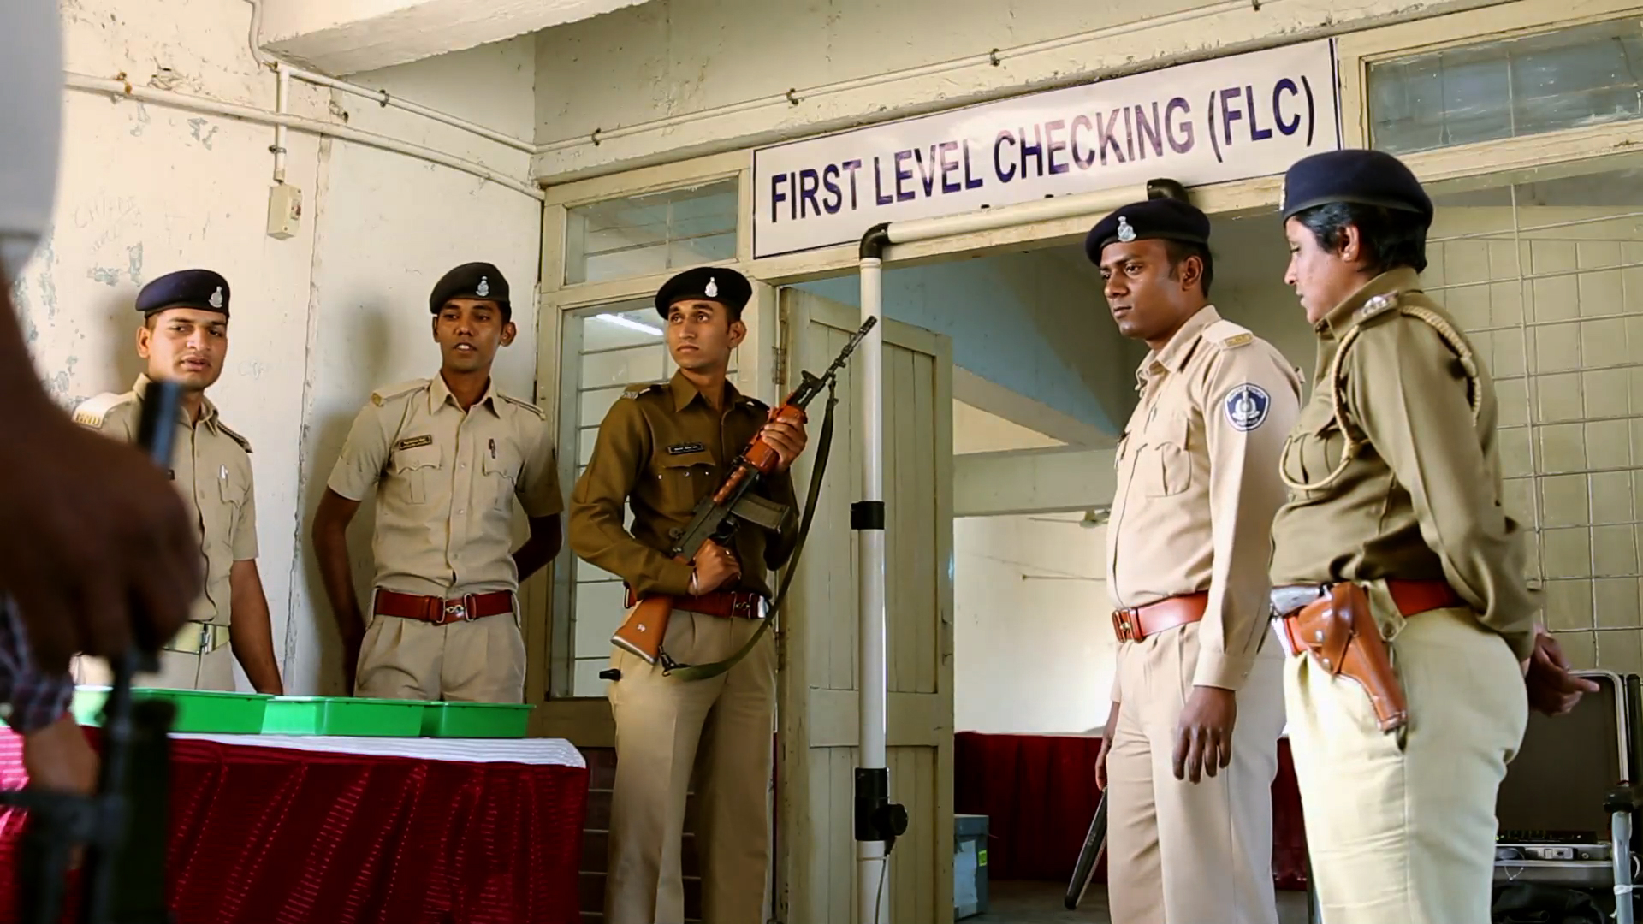
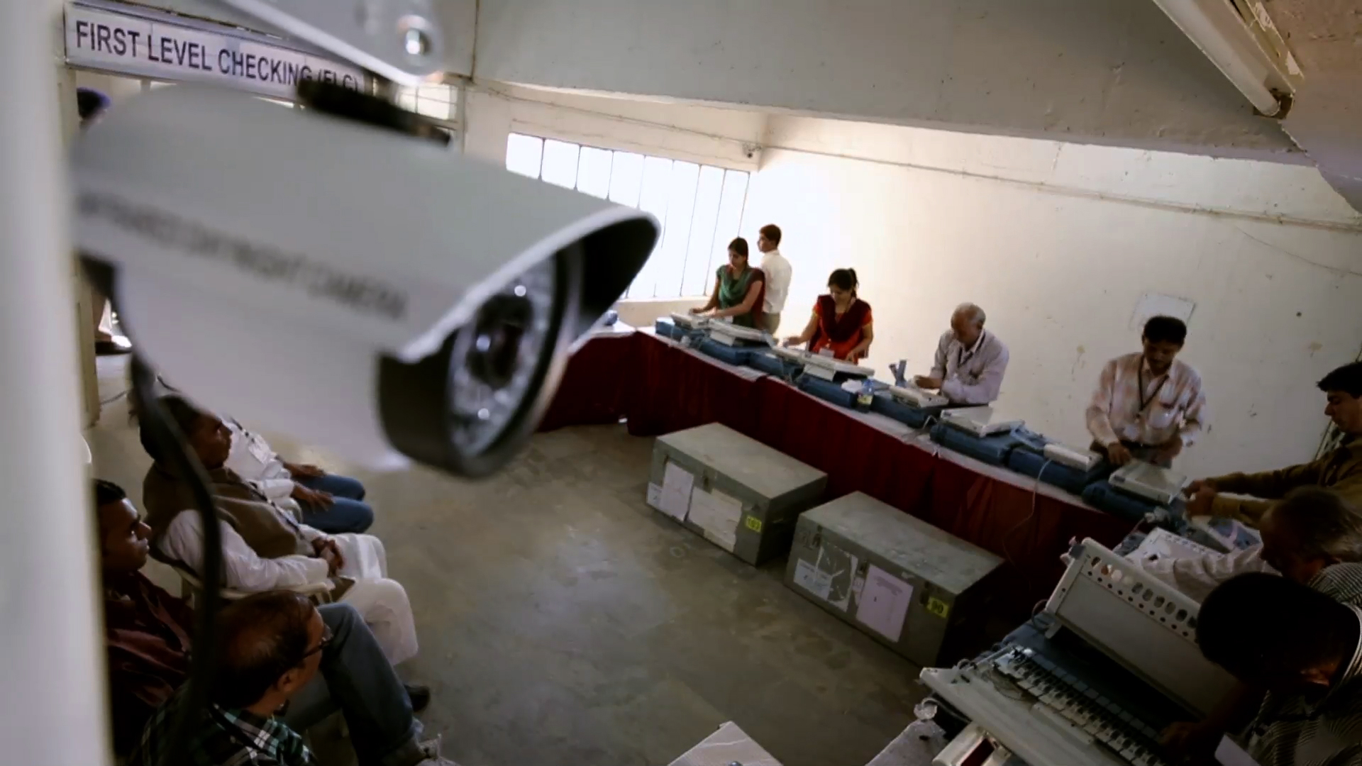
3. प्रथम स्तरीय जांच (एफएलसी)
एफएलसी अनिवार्यत: राजनैतिक दलों के प्रतिनिधियों की उपस्थिति में की जाती है।
वीडियोग्राफी और पूर्ण सुरक्षा के अधीन पूरी तरह सुरक्षित हॉल
प्रत्‍येक ईवीएम की पूर्ण कार्यात्‍मकता और व्यावहारिकता जांच की जाती है
खराब ईवीएम को अलग रख दिया जाता है और निर्वाचन में उनका प्रयोग नहीं किया जाता।
ईएमएस में एफएलसी की स्थिति दर्ज की जाती है।
Notes:
Each EVM undergoes a first level check in a fully sanitized hall in the presence of political parties.

Slide 17
एफएलसी प्रक्रिया
राजनैतिक दलों के प्रतिनिधियों के साथ रिकॉर्ड रजिस्टर की फोटोप्रतियां साझा की जाती हैं।
सीयू के इलेक्ट्रॉनिक परिणाम को वीवीपीएटी पर्चियों की गिनती से मिलाया जाता है और परिणाम को प्रतिनिधियों के साथ साझा किया जाता है।
इंजीनियरों और प्रतिनिधियों द्वारा सीलों पर हस्ताक्षर किए जाते हैं।
सभी ईवीएम/वीवीपीएटी पर छद्म मतदान (Mock Poll)
2
4
6
8
1
3
5
7
संपूर्ण भौतिक जांच (स्विच, केबल, सिट‍कनियां (लैचेस) इत्यादि) और कार्यात्मक परीक्षण
यादृच्छिक (Randomly) रूप से चयनित 5% ईवीएम पर अधिक संख्‍या में मतों का छद्म मतदान (1% में 1200 मत, 2% में 1000 और 2% में 500 मत)
‘पिंक पेपर सील’ का प्रयोग करते हुए एफएलसी के पश्चात सीयू को सील कर दिया जाता है।
ईवीएम/वीवीपीएटी का 24X7 सुरक्षा के अधीन स्ट्रांग रूम में भंडारण किया जाता है।
Notes:
FLC entails complete physical and functional check. Dummy symbols loaded on each EVM & VVPAT which is then subjected to a mock poll. Additionally 1% randomly selected EVMs undergo a mock poll of 1200 votes, 2% of 1000 & 2% of 500 votes. Results of mock poll are printed and shared with representatives. CU is then sealed with Pink Paper Seal and EVMs moved to the Strong Room.

Slide 18
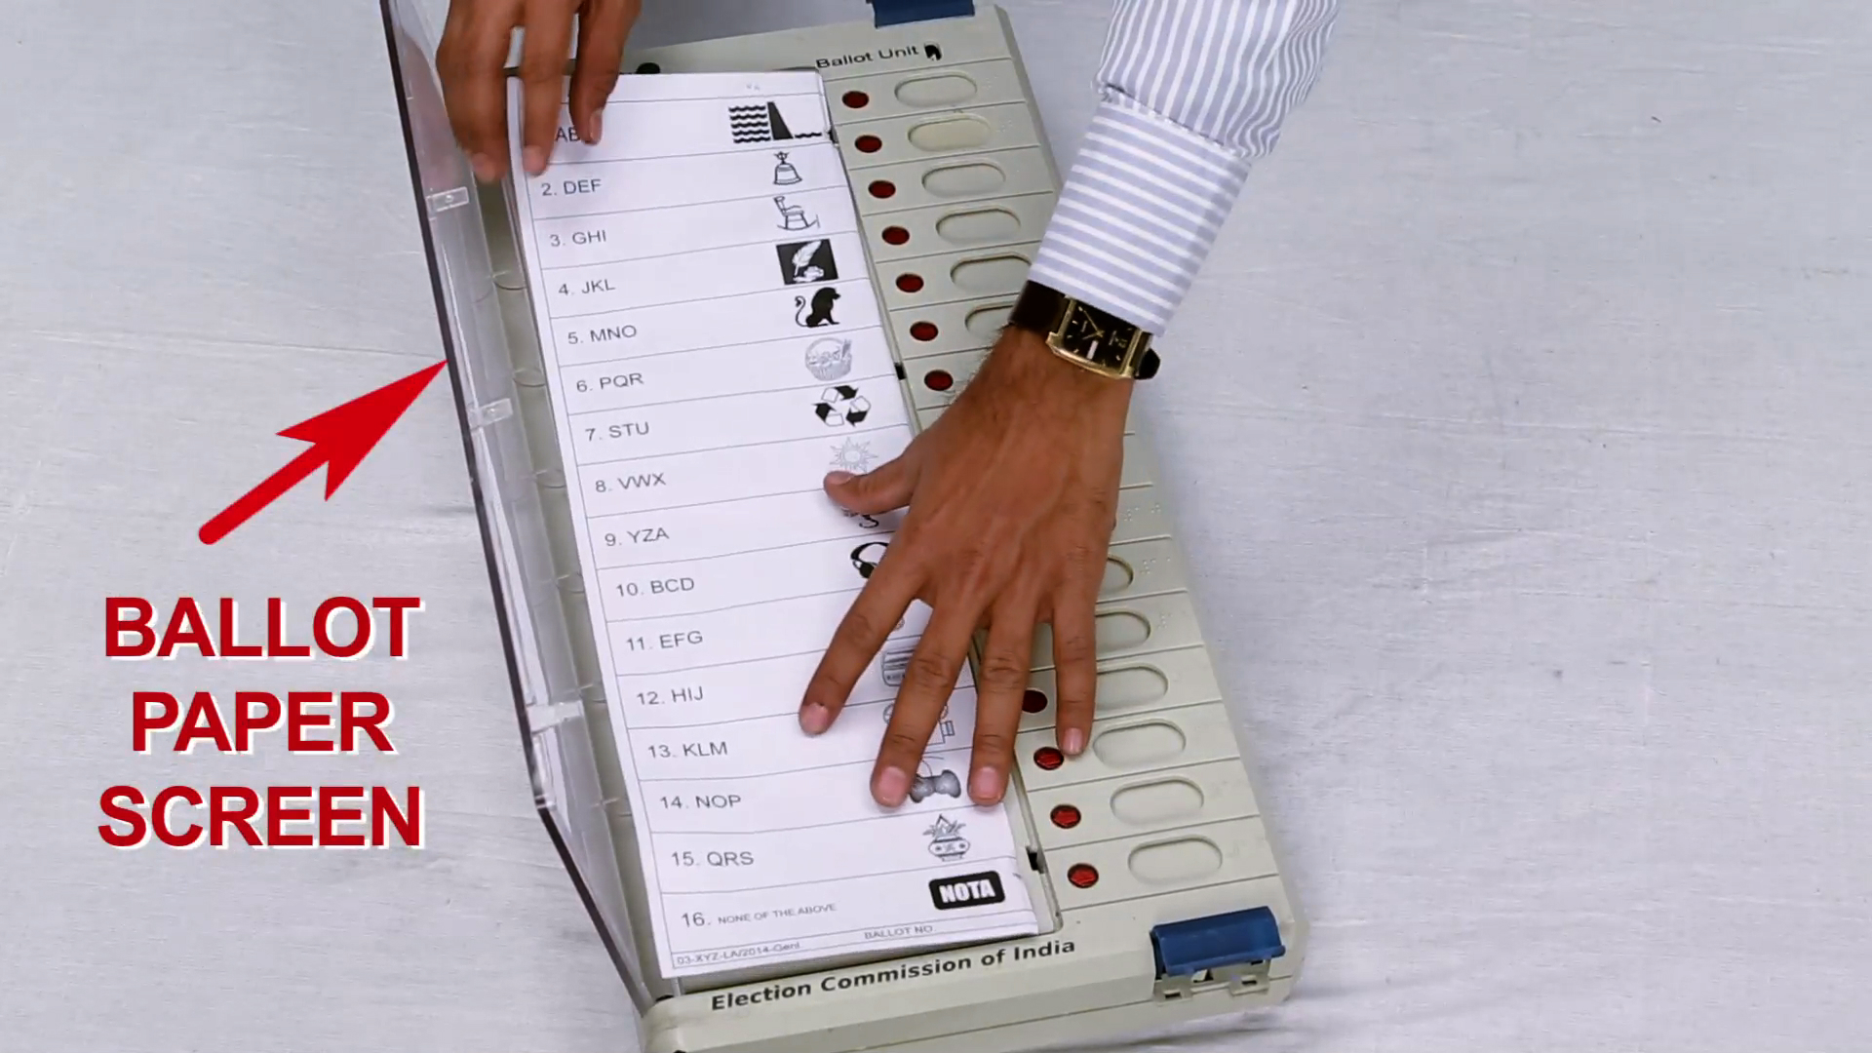

4. अभ्यर्थी (कैंडिडेट) सेंटिंग
प्रक्रिया
  बैलेट यूनिट में पेपर डालें और अभ्यर्थियों की संख्‍या सेट करें।
  बैलेट यूनिट को सील करें
  वीवीपैट युक्‍त प्रत्येक ईवीएम पर छद्म मतदान (Mock Poll) + 5% वीवीपैट युक्‍त ईवीएम पर 1000 मत
रक्षोपाय
1
निर्वाचन लड़ने वाले अभ्यर्थियों के नामों को अंतिम रूप देने के पश्‍चात किया जाता है।
2
वीडियोग्राफी और पूर्ण सुरक्षा के अधीन पूर्णत: सुरक्षित हॉल।
3
अभ्यर्थियों और उनके अभिकर्त्‍ताओं की उपस्थिति में किया जाता है।
Notes:
Yet another significant safeguard is the process of candidate setting which is done after the finalisation of contesting candidates. A ballot paper is inserted in the Ballot Unit which is then sealed with Pink Paper Seal. BU is sealed at this stage. Candidates symbols are also loaded in each VVPAT at this stage. Once again every EVM is subjected to mock poll and 5% EVMs are randomly picked up for 1000 mock poll.

Slide 19
4. यादृच्छिकीकरण (Randomization) (1/4)
ईएमएस का उपयोग करते हुए ईवीएम का दो बार यादृच्छिकीकरण (Randomization) किया जाता है।
यादृच्छिकीकरण में कोई मानवीय हस्‍तक्षेप नहीं।
ईएमएस के अनुसार केवल एफएलसी अनुमोदित ईवीएम ही प्रथम यादृच्छिकीकरण (Randomization) के लिए चुनी जाती है।
प्रथम यादृच्छिकीकरण (Randomization)
- एफएलसी के बाद किया जाता है।
जिले में उपलब्‍ध ईवीएम को यादृच्छिक रूप से (Randomly) किसी विशेष विधान सभा निर्वाचन क्षेत्र/विधान सभा खंड को आबंटित किया जाना।
- राजनैतिक दलों के प्रतिनिधियों की उपस्थिति में।
वि.स. निर्वाचन-क्षेत्र/वि.स. खंडवार यादृच्छिकीकृत (Randomised) ईवीएम की सूची राजनैतिक दलों के साथ साझा की जाती है।
Notes:
EVMs undergo two stage randomisation using EVM Tracking Software, first while being allotted from district to ACs,

Slide 20
4. यादृच्छिकीकरण (Randomization) (2/4)
ईएमएस का प्रयोग करते हुए ईवीएम का दो बार यादृच्छिकीकरण (Randomization) किया जाता है।
ईएमएस के अनुसार केवल एफएलसी अनुमोदित ईवीएम ही प्रथम यादृच्छिकीकरण (Randomization) के लिए चुनी जाती है।
द्वितीय यादृच्छिकीकरण (Randomization)
प्रथम यादृच्छिकीकरण (Randomization)
- ‘अभ्यर्थी सेटिंग’ से ठीक पहले किया जाता है।
- वि.स. निर्वाचन-क्षेत्र/वि.स. खंड में उपलब्‍ध ईवीएम को मतदान केन्‍द्रों में आबंटित किया जाना।
- अभ्‍यर्थियों/निर्वाचन अभिकर्त्‍ताओं की उपस्थिति में किया जाता है और सूची साझा की जाती है।
Notes:
and then from AC to Polling Stations. The list of allotted EVMs are shared with political parties or candidates.

Slide 21
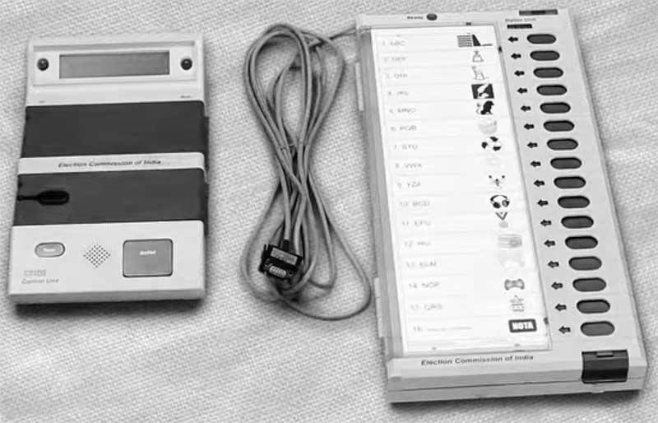
4. यादृच्छिकीकरण (Randomization) (3/4)
पीएस1
प्रथम यादृच्छिकीकरण (Randomization)
द्वितीय यादृच्छिकीकरण (Randomization)
जिला
एसी-1
पीएस2
एसी-2
पीएस(एन)
एसी (एन)

Slide 22
4. यादृच्छिकीकरण (Randomization) - ईवीएम की सुरक्षा का आधार (4/4)
प्रथम यादृच्छिकीकरण (Randomization) तक – कोई नहीं जानता कि कौन-सी ईवीएम किस विधान सभा निर्वाचन क्षेत्र को आवंटित की जाएगी
नाम-निर्देशन को अंतिम रूप देने तक – कोई नहीं जानता कि मतपत्र पर नामों का अनुक्रम क्‍या है
अत:, अभ्यर्थी सेटिंग तक, कोई नहीं (आरओ/डीईओ/सीईओ/आयोग तक भी नहीं) जानता कि किस बीयू पर कौन- सा बटन किस अभ्यर्थी के लिए विनिर्दिष्ट किया जाएगा, जिससे छेड़छाड़ करने का प्रयास बिलकुल निरर्थक हो जाता है।
दूसरे यादृच्छिकीकरण (Randomization) तक-कोई नहीं जानता कि कौन सी ईवीएम किस मतदान केन्द्र में जाएगी।
इसके अतिरिक्त, मतदान कर्मचारियों का विभिन्‍न मतदान केन्द्रों के लिए 3 चरणों वाला यादृच्छिकीकरण (Randomization) किया जाता है।
Notes:
As you can appreciate, till first randomisation no-one can predict which EVM will go to which AC. In addition, no-one knows the sequence of names on the ballot paper till the finalisation of list of contesting candidates as the names are placed alphabetically first for National & State Parties, followed by other Recognised Parties, followed by independents. Hence till candidate setting no-one, not even RO or DEO or CEO or the Commission could know which button on which BU will be assigned to which candidate. Again till 2nd randomisation no one knows which EVM will go to which Polling Station.

Slide 23
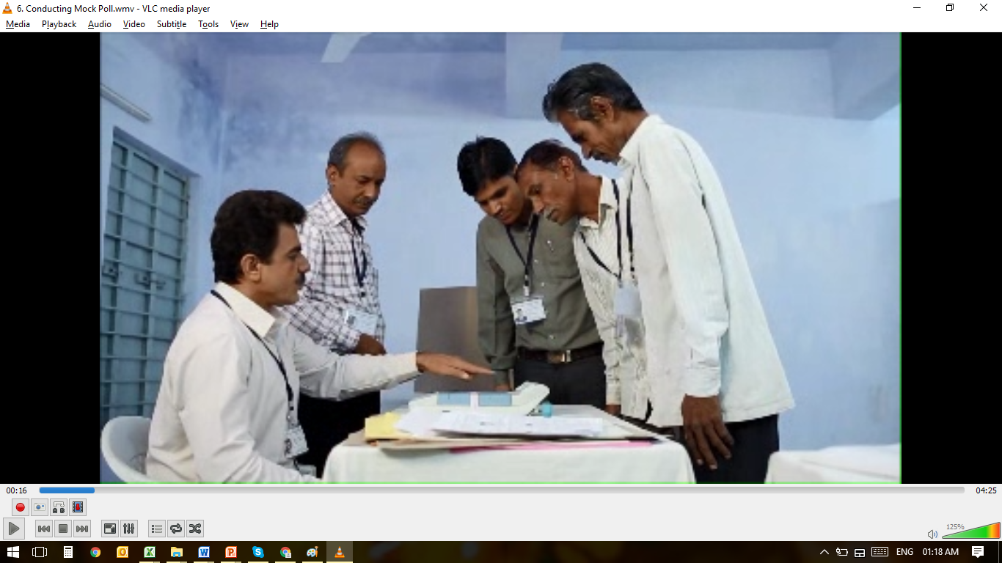
6. एक से अधिक बार छद्म मतदान (Mock Poll)
प्रत्‍येक ईवीएम एफएलसी के दौरान, और पुन: अभ्‍यर्थी सेटिंग के दौरान छद्म मतदान से गुजरती है। इसके अलावा, 10% ईवीएम उच्‍चतर संख्‍या (500-1200) में छद्म मतदान के लिए यादृच्छिक रूप से चुनी जाती हैं।
प्रशिक्षण और जागरूकता के लिए यादृच्छिक रूप से निकाली गई 10% ईवीएम कई बार छद्म मतदान से गुजरती हैं। लो.स. निर्वाचन 2019 के दौरान जागरूकता शिविरों के दौरान लगभग 1 लाख ईवीएम पर लगभग 9 करोड़ छद्म मतदान किए गए और उनकी जांच की गई।
वास्‍तविक मतदान शुरू होने से पहले, प्रत्‍येक ईवीएम पर मतदान एजेंटों की उपस्थिति में कम से कम 50 मतों के साथ छद्म मतदान किया जाता है ।
Notes:
On the day of the poll mock poll is conducted with atleast 50 votes in the presence of the Polling Agents

Slide 24
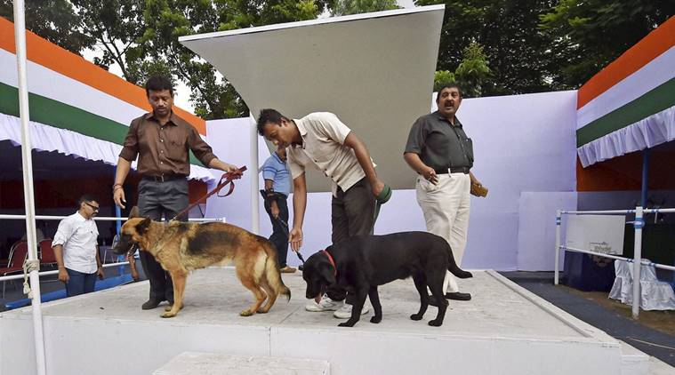
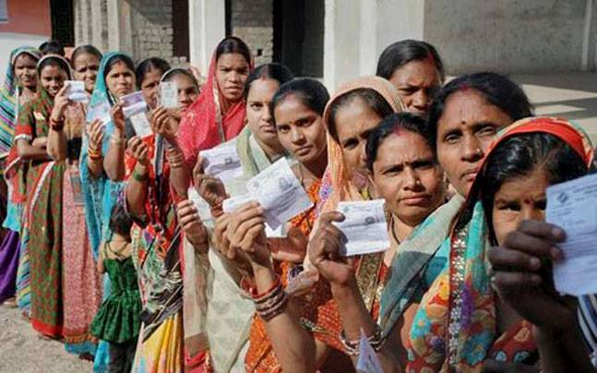
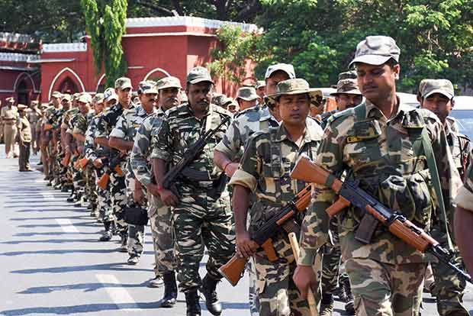
7. मतदान दिवस जांच
मतदान एजेंट
मतदान केन्‍द्रों पर केन्‍द्रीय सशस्‍त्र पुलिस बल (सीएपीएफ) और माइक्रो प्रेक्षक तैनात किए जाते हैं।
वेबकास्टिंग/सीसीटीवी
बारम्‍बार दौरे (सेक्‍टर अधिकारी/वरिष्‍ठ अधिकारी/प्रेक्षक)
डाले गए मतों की दो-दो घंटे बाद रिपोर्टिंग
मीडिया सतर्कता
Notes:
Multiple measures are put in place on the poll day to further strengthen the poll process.

Slide 25
8. मतदान समापन एवं परिवहन
  क्‍लोज बटन दबाकर ईवीएम पर मतदान का समापन-ईवीएम आगे और कोई मत स्‍वीकार नहीं कर सकती।
  ईवीएम कैरिईंग केस में सीलबंद की जाती है और मतदान एजेंट उन पर हस्‍ताक्षर करते हैं।
  ईवीएम सशस्‍त्र अनुरक्षा के अंतर्गत प्राप्ति केन्‍द्रों में वापस ढोकर ले जाई जाती हैं। अभ्‍यर्थियों के प्रतिनिधियों को उनका अनुसरण करने की अनुमति दी जाती है।
Notes:
After the poll any further voting on EVM is disabled by pressing CLOSE button on CU.

Slide 26
9. मतगणना तक स्‍ट्रांग-रूम में सुरक्षित भंडारण
  मतदान में प्रयुक्‍त ईवीएम स्‍ट्रांग रूम में रखी जाती हैं, उन्‍हें अभ्‍यर्थियों एवं प्रेक्षकों की उपस्थिति में सीलबंद किया जाता है।
  अभ्‍यर्थियों को मतदान में प्रयुक्‍त ईवीएम वाले स्‍ट्रांग रूम पर चौबीसों घंटे (24/7) निगरानी रखने की सुविधा प्रदान की जाती है।
  ईवीएम की प्रथम-स्‍तरीय जांच से शुरू करके मतों की गणना तक, उसे चौबीसों घंटे (24/7) पूर्ण सुरक्षा के साथ स्‍ट्रांग रुम में रखा जाता है।
Notes:
In addition arrangements are made for candidates or their agents to watch strong room 24/7 till the counting day.

Slide 27
10. भण्‍डारण एवं सुरक्षा (1/3)
केवल एक प्रवेश विंदु वाला ईवीएम भण्‍डार गृह/स्‍ट्रांग रूम
डबल लॉक सिस्‍टम द्वारा सुरक्षित किया गया प्रवेश द्वार। प्रत्‍येक लॉक की चाबियां जिला निर्वाचन अधिकारी एवं उप जिला निर्वाचन अधिकारी की अभिरक्षा में पृथक-पृथक रखी जाती हैं।
चौबीसों घंटे (24/7) सशस्‍त्र सुरक्षा।
ईवीएम भण्‍डार गृह का खोलना और बन्‍द करना सिर्फ राजनीतिक दलों के प्रतिनिधियों के सामने होता है- अग्रिम लिखित सूचना देना अनिवार्य है।
भारत निर्वाचन आयोग (ईसीआई) द्वारा स्‍थानांतरित किए जाने वाले प्रत्‍येक ईवीएम/वीवीपीएटी की देखरेख ईएमएस के माध्‍यम से की जाती है।
मतदान के उपरान्‍त:
मतदान में प्रयुक्‍त ईवीएम/वीवीपीएटी को डबल लॉक प्रणाली वाले स्‍ट्रांग रूम में स्‍टोर किया जाता है।
अभ्‍यर्थियों को तालों पर अपने स्‍वयं का सील लगाने की अनुमति दी जाती है।
Notes:
Elaborate security protocol, both during election as well as non-निर्वाचन अवधि , clubbed with the transparency protocol mandating written intimation to political parties and candidates everytime the warehouses are opened ensure that no-one can access the EVMs at any time. This security protocol is strengthened multifold while storing polled EVMs with CAPF, CCTV & Candidates Watch.
In addition ECI undertakes annual physical verification of entire EVM stock across the country.
However, All Political parties are also requested to kindly keep an eye on EVM warehouses even during non-निर्वाचन अवधि

Slide 28
9. भंडारण एवं सुरक्षा (2/3)
मतयुक्त ईवीएम/वीवीपीएटी की सुरक्षा के विभिन्न स्तर
बीयू, सीयू, और वीवीपीएटी की अद्वितीय आई.डी. राजनैतिक दलों/अभ्यर्थियों के साथ साझा की जाती है।
एफएलसी और चालू किए जाने (कमीशनिंग) पर क्रमशः सीयू तथा बीयू को पिंक पेपर सील से सीलबंद किया जाता है, जिन पर राजनैतिक दल तथा अभ्यर्थी अपने हस्ताक्षर करेंगे।
वास्तविक मतदान शुरू होने से पहले ईवीएम/वीवीपीएटी को सीलबंद करना, जिस पर मतदान अभिकर्ता भी अपने हस्ताक्षर करेंगे।
मतदान समाप्त होने के उपरांत ईवीएम/वीवीपीएटी के कैरिईंग केसों पर सील लगाना, जिन पर मतदान अभिकर्ता भी अपने हस्ताक्षर करेंगे।
Notes:
Elaborate security protocol, both during election as well as non-निर्वाचन अवधि , clubbed with the transparency protocol mandating written intimation to political parties and candidates everytime the warehouses are opened ensure that no-one can access the EVMs at any time. This security protocol is strengthened multifold while storing polled EVMs with CAPF, CCTV & Candidates Watch.
In addition ECI undertakes annual physical verification of entire EVM stock across the country.
However, All Political parties are also requested to kindly keep an eye on EVM warehouses even during non-निर्वाचन अवधि

Slide 29
10. भंडारण एवं सुरक्षा (3/3)
5. स्ट्रांग रूम के द्वार पर डबल लॉक सिस्टम, जिस पर अभ्यर्थी भी अपनी सील लगाएंगे।
6. स्ट्रांग रूम की निगरानी के लिए अभ्यर्थियों के कैम्पिंग क्षेत्र में सीसीटीवी फीड।
7. चौबीस घंटे दो घेरे वाली सुरक्षा (आंतरिक परिधि में सीएपीएफ की तैनाती और बाहरी पारिधि में राज्य सशस्त्र पुलिस की तैनाती)
8. दोनों घेरों का प्रतिदिन निरीक्षण करने वाले अधिकारियों की लॉग बुक एंव वीडियोग्राफी
9. अप्रयुक्त ईवीएम के लिए भी 24/7 सुरक्षा व्यवस्था

Slide 30
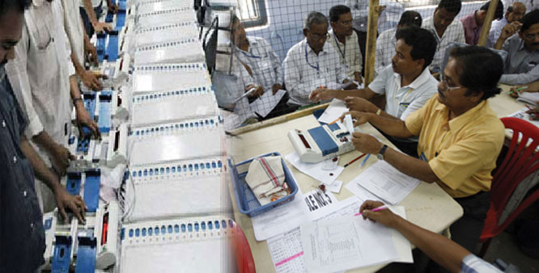
11. मतगणना दिवस प्रोटोकॉल
मतगणना के दिन, स्‍ट्रांग रूम अभ्‍यर्थियों, रिटर्निंग अधिकारी और प्रेक्षक की उपस्थिति में वीडियो बनाते हुए खोला जाता है।
कंट्रोल यूनिट (सी.यू.) राउंडवार स्‍ट्रांग रूम से मतगणना की मेजों पर से निरंतर लाई जाती हैं।
कंट्रोल यूनिट की विशिष्‍ट आई.डी. संख्‍या और हस्‍ताक्षरित सीलें सत्‍यापित की जाती हैं और मतगणना एजेंटों को दर्शाई जाती हैं।
ईवीएम और वीवीपीएटी अभ्‍यर्थियों/उनके प्रतिनिधियों की उपस्थिति में स्‍ट्रांग रूम में निर्वाचन याचिका अवधि समाप्‍त होने तक वापस स्‍टोर की जाती हैं।
Notes:
On the counting day CUs are moved under cctv and its seals verified by the polling agents before taking out results. Post counting EVMs are moved back to strong rooms.

Slide 31
निर्वाचन याचिका अवधि
शिकायत दर्ज करना

Slide 32
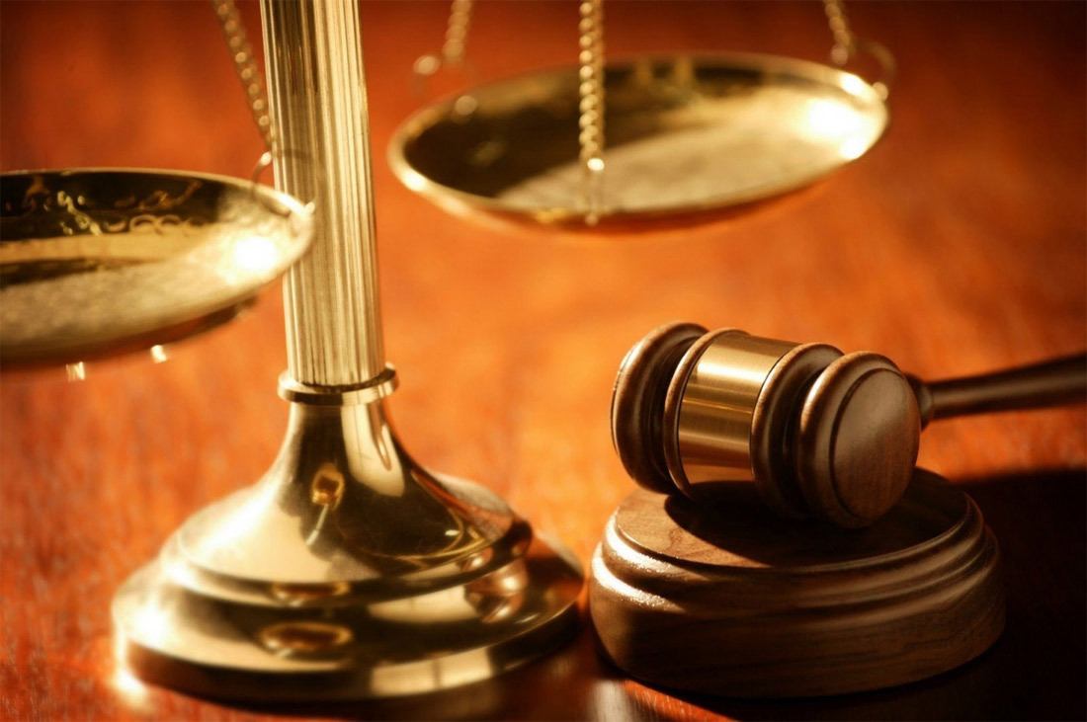
निर्वाचन याचिका अवधि
परिणाम की घोषणा के 45 दिन के भीतर निर्वाचन याचिकाएं दायर की जा सकती हैं।
निर्वाचन याचिका से जुड़ी ईवीएम एवं वीवीपीएटी निर्वाचन याचिका का अंतिम रूप से निपटान होने तक स्‍ट्रांग रूम में रखी जाती हैं।
वीवीपीएटी पर्चियों पर प्रिंट 5 वर्षों के लिए बनी रहती हैं।
शेष वीवीपीएटी और ईवीएम, जो निर्वाचन याचिका के अधीन नहीं हैं, अब पुनर्उपयोग के लिए स्‍वतंत्र हैं।
ईवीएम (बैलेट यूनिट+कंट्रोल यूनिट) और वीवीपीएटी तब तक सील रखी जाती हैं, जब तक निर्वाचन याचिका की स्थिति निर्धारित नहीं हो जाए।

Slide 33
ईवीएम प्रबंधन प्रणाली (ईएमएस)
इन-हाउस ईवीएम स्टॉक प्रबंधन सॉफ्टवेयर
जब भी ईवीएम एक से दूसरे वेयरहाउस में मूव की जाती है, तो हरेक समय प्रत्येक ईवीएम का बार कोड ईएमएस में स्कैन किया जाता है।
सभी ईवीएम आबंटन ईएमएस पर किए जाते हैं।
ईएमएस में एफएलसी स्थिति (ओके/अस्‍वीकृत) दर्ज की जाती है।
ईएमस पर ईवीएम का दो बार यादृच्छिकीकरण।
मरम्मत के लिए भेजी गई ईवीएम ईएमएस में दर्ज की जाती है
ईपी के अंतर्गत ईवीएम ईएमएस में चिह्नित की जाती है

Slide 34
ईवीएम के बारे में वाद-विवाद – व्‍याख्‍या
सभी मुद्दों पर स्‍पष्‍टीकरण

Slide 35
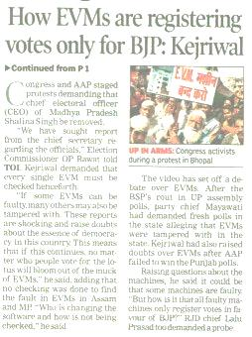
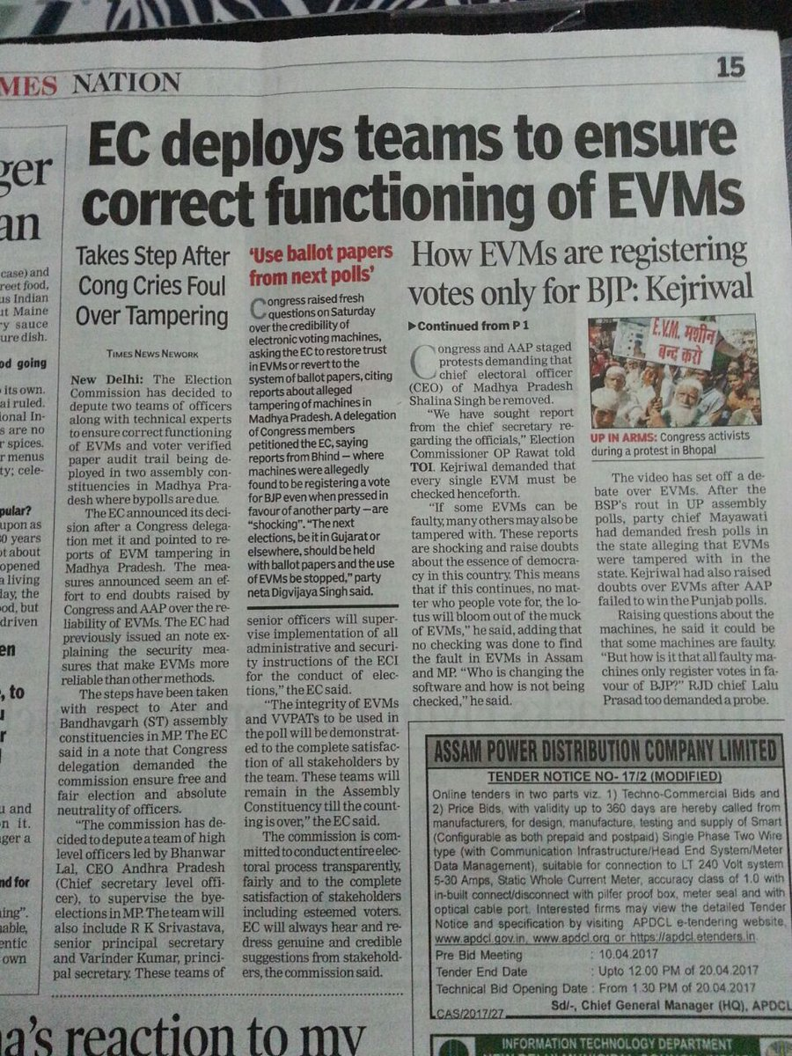
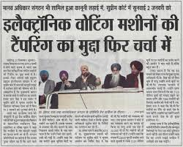
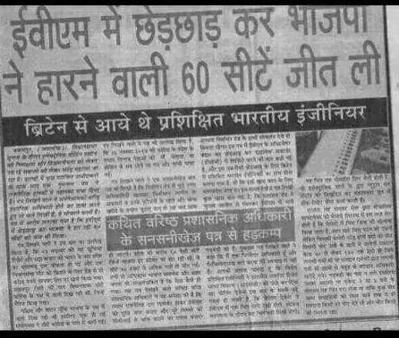
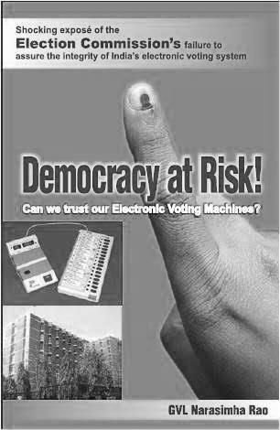
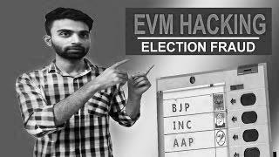
ईवीएम के बारे में वाद – विवाद
हैक्‍ड ईवीएम
मतदान समापन के पश्‍चात मत डालना
रिमोटली आल्‍टर्ड कन्‍ट्रोल यूनिट डिस्‍प्‍ले
परिवर्तित साफ्टवेयर कोड
अंतरराष्‍ट्रीय तुलना
मेमोरी मैनिपुलेशन
रिप्‍लेस्‍ड माइक्रो कन्‍ट्रोलर
अथवा मेमोरी चिप्‍स

Slide 36

ईवीएम को हैक करने की कोई संभावना नहीं हैं
हैकिंग’ किसी अवैध प्रयोजन से कम्‍प्‍यूटर नेटवर्क की सुरक्षा प्रणाली में अप्राधिकृत ढंग से सेंध लगाना अथवा उसे नियंत्रण में लेना है।
भारत निर्वाचन आयोग की ईवीएम के मामले में, निम्‍नलिखित कारणों की वजह से “हैकिंग” शब्‍द लागू नहीं होता है:-
ईवीएम एक पूर्णतया पृथक (स्‍टैंड अलोन) मशीन है और यह किसी तार अथवा बेतार से किसी भी प्रकार से किसी नेटवर्क से जुड़ी नहीं होती है।
ओटीपी माईक्रोकंट्रोलर में सॉफ्टवेयर प्रोग्राम को न तो पढ़ा जा सकता है न ही इसमें संशोधन किया जा सकता है।
Notes:
We would urge that the word ‘hacking’ is not used by anyone

Slide 37

बेतार संचार के माध्‍यम से रिमोटली ऑल्‍टर्ड कन्‍ट्रोल यूनिट डिस्‍प्‍ले की कोई संभावना नहीं है।
यह आक्षेप लगाया जाता है कि एक बेतार यंत्र युक्‍त अन्‍य डिस्‍पले मॉड्यूल से वास्‍तविक डिस्‍प्‍ले मॉडयूल को प्रतिस्‍थापित करके अथवा उसमें एक अतिरिक्‍त सर्किट बोर्ड, जो एक बेतार यंत्र के जरिए बाह्य यूनिट के साथ संपर्क स्‍थापित कर सकता है और परिणाम घोषित करने के लिए प्रयुक्‍त कंट्रोल यूनिट डिस्‍प्‍ले को नियंत्रित करके परिणामों में हेर-फेर कर सकता है, लगाकर यह किया जा सकता है।
इस प्रकार के संशोधन के लिए एफएलसी के पश्‍चात ईवीएम तक अबाधित पहुंच बनाने की आवश्‍यकता होगी – संभावना खारिज की जाती है।
Notes:
Another aspersion is that the result display can be altered remotely through bluetooth, wifi, etc.

Slide 38
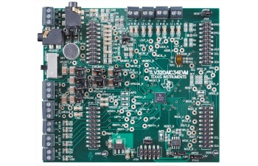
मेमोरी मैनिपुलेशन की संभावना से इंकार
यह आरोप लगाया जाता है कि मेमोरी चिप, जिसमें डाटा स्‍टोर होता है, के साथ एक मेमोरी मेनीपुलेटर आई सी लगाकर मतदान के आंकड़ों में बदलाव किया जा सकता है। इसके लिए निम्‍नलिखित आवश्‍यक होगा:-
मतदान की समाप्ति के बाद कंट्रोल यूनिट तक संपूर्ण और निर्बाध पहुंच होना – संभावना खारिज!!
दो स्‍तरों वाली सुरक्षा व्‍यवस्‍था और स्‍ट्रांग रूम के पास ठहरे हुए अभ्‍यर्थियों के प्रतिनिधियों की उपस्थिति में स्‍ट्रांग रूम की सील और ताले तोड़ना- संभावना खारिज!!
Notes:
Yet another allegation says that

Slide 39
माइक्रो कंट्रोलर/मेमोरी चिप अथवा मदरबोर्ड को बदलना असंभव है
प्रशासनिक सुरक्षा उपाय
चिप बदलने के लिए ईवीएम भण्‍डार गृह में प्रवेश चाहिए - संभावना खारिज
एफएलसी से पहले यदि कोई चिप बदली जाती है, तो यह एफएलसी के दौरान पकड़ में आ जाएगी।
एफएलसी के बाद चिप बदलने के लिए स्‍ट्रांग रूम में पहुंचना और ईवीएम की पिंक पेपर सीलों को तोड़ना होगा- संभावना खारिज
तकनीकी सुरक्षा
बैलेट यूनिट और कंट्रोल यूनिट केवल आपस में ही संवाद करते हैं और यदि इन्‍हें किसी अन्‍य मशीन से जोड़ा जाए, तो यह ‘एरर मोड’ में चली जाती हैं। इसीलिए, गड़बड़ की गई कोई ईवीएम (परिवर्तित माइक्रोकंट्रोलर/मेमोरी युक्‍त) प्रयोग नहीं हो पाएगी चाहे कोई यह कल्‍पना भी कर लें कि वह सुरक्षा व्‍यवस्‍थाओं को पार कर लेगा और ईवीएम को रूपांतरित कर लेगा।
Notes:
A few naysayers allege that EVM can be tampered by replacing the micro-controller or the memory OR EVEN THE FULL MOTHERBOARD. However both administrative safeguards as well as tech security rule that out.

Slide 40


टैम्‍पर्ड सोर्स कोड “ट्रोजन” की आशंका से इंकार
यह आरोप लगाया जाता है कि ट्रोजन निम्‍नलिखित पद्धति से समाविष्‍ट किया जा सकता है
  चिप में रिप्रोग्रामिंग करके, अथवा
  चिप निर्माता द्वारा सॉफ्टवेयर को डालते समय।
रिप्रोग्रामिंग की संभावना खारिज की जाती है क्‍योंकि ये ओटीपी चिप्‍स हैं।
चिप निर्माता द्वारा कोड में छेड़-छाड़ करने की संभावना खारिज की जाती है, क्‍योंकि कोड की अखंडता की जांच करते समय यह पकड़ में आ जाएगी।

Slide 41
मतदान समाप्‍त होने के पश्‍चात मत डालने की कोई संभावना नहीं
प्रशासनिक सुरक्षा उपाय
अंतिम वोट के पश्‍चात सीयू पर “क्‍लोज” बटन दबाकर मतदान समाप्‍त किया जाता है, अभ्‍यर्थियों के प्रतिनिधि जो उपस्थित होते हैं, सील पर हस्‍ताक्षर करते हैं।
मतगणना के दिन ईवीएम की सील की जांच की जाती है।
परिवहन के दौरान सील टूटी होने और मतों के डाले जाने पर क्‍या होगा ?
सीयू में क्‍लोज बटन दबाने के पश्‍चात ईवीएम किसी भी मत को स्‍वीकार नहीं करता है।
क्‍लोज बटन को सही तरह से नहीं दबाए जाने और परिवहन करते समय मतों के डाले जाने पर क्‍या होगा ?
पीठासीन अधिकारी की डायरी में मतदान समाप्‍त होने का समय रिकार्ड किया जाता है तथा इस समय के पश्‍चात ईवीएम में डाले गए किसी भी मत का समय कुंजी दबाने के समय की स्‍टाम्पिंग होने के कारण अभिज्ञात हो जाता है।

Slide 42
दोषपूर्ण बनाम टैम्‍पर्ड

Slide 43
दोषपूर्ण/अक्रियाशील बनाम जोड़-तोड़/टैम्पर्ड (1/2)
टैम्पर्ड मशीन वह होती है जो किसी व्यक्ति का समर्थन करने के लिए पूर्वनिर्धारित पक्षपातपूर्ण तरीके से व्यवहार करेगी।
खराब मशीन वह है, जो यादृच्छिक रूप से गलत तरीके से व्यवहार करेगी, लेकिन पूर्वनिर्धारित पक्षपातपूर्ण तरीके के बिना।
दोषपूर्ण एवं अक्रियाशील मशीन वह है जो निष्क्रिय हो जाती है।
हालाँकि, 1-2% ईवीएम दोषपूर्ण/अक्रियाशील हो सकते हैं (और अच्छे ईवीएम से बदले जा सकते हैं), लेकिन ईवीएम में खराबी (यानि वह जो गलत मत रिकार्ड कर रही है) का कोई भी मामला दर्ज नहीं हुआ है।
तकनीकी और प्रशासनिक सुरक्षा उपायों के विभिन्न स्तरों की वजह से छेड़छाड़ का सवाल ही नहीं उठता।

Slide 44
दोषपूर्ण/अक्रियाशील बनाम जोड़-तोड़/टैम्पर्ड (2/2)
खराब/अक्रियाशील | छल-कपट/छेड़छाड़ (टैम्‍पर्ड)
एक ईवीएम को तब खराब/अक्रियाशील कहा जा सकता है जब वे किसी यांत्रिक/इलेक्‍ट्रॉनिक गड़बड़ी के कारण काम नहीं कर रहे हों। | ईवीएम को हेर-फेर/टैम्‍पर्ड किया गया तब कहा जा सकता है जब किसी ने उसकी कार्य-प्रणाली में व्‍यवधान करने के लिए अनधिकृत परिवर्तन किया हो। उसे ईवीएम में क्रियान्वित तकनीकी सुरक्षा और आयोग द्वारा विहित प्रशासनिक रक्षोपायों की वजह से नकारा जाता है।
शब्‍दकोष अर्थ- कार्य करने या ठीक तरीके से कार्य करने में असफल रहना। | शब्‍दकोष अर्थ-अवैध और विघटनकारी तरीके से बाधा डालना या विशेष रूप से गोपनीय तरीके से बदलाव या समायोजन करना ताकि इच्छित उद्देश्‍य या कार्य को बिगाड़ा जा सके।
ऐसी सभी खराब ईवीएम निर्वाचन प्रक्रिया से शीघ्रता से हटा दी जाती हैं और इसे पूरी तरह से कार्यात्‍मक ईवीएम से बदल दिया जाता है। | कभी भी किसी भी ईवीएम से छेड़छाड़ की किसी भी घटना का कोई भी प्रमाण नहीं दिया गया है।
किसी भी अन्‍य मशीन की तरह ईवीएम खराब हो सकती है। ऐसी त्रुटियां 3 छद्म मतदानों के दौरान पता लग जाती हैं और उन्‍हें (ईवीएम) को बदल दिया जाता है। | छेड़छाड़ की गई ईवीएम अवश्‍य ही किसी प्रत्‍याशी विशेष को लाभ पहुंचाने के लिए पूर्व निर्धारित एवं पक्षपातपूर्ण तरीके से कार्य करती है और मशीन का यह पक्षपातपूर्ण व्‍यवहार दोहराने योग्‍य/प्रदर्शन किए जाने योग्‍य होना चाहिए।
हालांकि, ईवीएम से छेड़छाड़ की कोई भी घटना अब तक नहीं पाई गई है।

Slide 45
अन्‍य देशों में इलेक्‍ट्रॉनिक मतदान

Slide 46
अन्य देशों में इलेक्ट्रॉनिक मतदान के विभिन्‍न रूप
इलेक्ट्रॉनिक मतदान (पूर्णत:/अंशत:)
19 देश ईवीएम (डायरेक्‍ट रिकार्डिंग मशीन) के माध्‍यम से कुछ रूप में, कुछ देश पेपर ट्रेल के साथ, इलेक्ट्रॉनिक मतदान का उपयोग कर रहे हैं।
इलेक्‍ट्रॉनिक मतगणना
13 देश :मतों की गणना के लिए ई-तकनीक का उपयोग कर रहे हैं
अर्जेन्टीना, ब्राजील, वेनेजुएला, डोमिनिकन रिपब्लिक, लिथुआनिया, बुल्गारिया, बेल्जियम , आस्ट्रेलिया, दक्षिण कोरिया, फिलीपिंस, मंगोलिया, भूटान, नामीबिया।
राजील, वेनेजुअेला, संयुक्त राज्य अमेरिका, स्विटज़रलैंड, रोमानिया, बेल्जियम लिथुआनिया, मंगोलिया, भूटान, किर्गिस्‍तान, युगांडा, नामीबिया, केन्या, जमाइका
भारत, यूएसए, कनाडा, आस्‍ट्रेलिया, बेल्जियम, बुल्‍गारिया, इटली, स्विटजरलैंड, मैक्सिको, ब्राजील, चिली, पेरू, वेनेजुएला, आर्मेनिया, नामीबिया, नेपाल, भूटान, बांग्‍लादेश

Slide 47
देश विशिष्ट विवरण
ईवीएम का उपयोग करने वाले अन्य देश (डीआरएम):
संयुक्त राज्य अमेरिका, आस्ट्रेलिया, बेल्जियम, बुल्गारिया, इटली, स्विटरजलैंड, कनाडा, मैक्सिको, अर्जेन्टीना, ब्राजील, चिली, पेरू, वेनेजुएला, नामीबिया, नेपाल, भूटान, आर्मेनिया, बांग्लादेश।
वर्तमान में, संयुक्त राज्य अमेरिका में, 27 राज्यों में प्रत्यक्ष रिकार्डिंग मशीनों का उपयोग किया जाता है जिनमें से 15 राज्यों में पेपर ऑडिट ट्रेल का उपयोग किया जाता है।
अन्य मतदान तरीकों में आप्टीकल स्कैन पेपर बैलेट सिस्टम, बैलेट मार्किंग डिवाइसेज़ और पंच कार्ड बैलेट शामिल हैं।

Slide 48
कुछ देशों ने इलेक्‍ट्रॉनिक वोटिंग का उपयोग क्‍यों बंद कर दिया

Slide 49
ईसीआई ईवीएम | विदेशी ईवीएम
स्‍टैंड अलोन | अधिकतर नेटवर्क से जुड़े हुए।
सार्वजनिक क्षेत्र के श्रेष्‍ठ उपक्रमों में विनिर्मित | पूरी तरह से निजी कम्‍पनियों द्वारा विनिर्मित
एक स्‍वतंत्र तकनीकी विशेषज्ञ समिति द्वारा सत्‍यापित एवं प्रमाणित | ऐसे कोई भी सशक्‍त एवं स्‍वतंत्र प्रमाणन/जांच का न होना
डाटा आंतरिक रूप से संग्रहित किया जाता है और किसी भी यंत्र द्वारा हस्‍तांतरणीय नहीं होता है। | डीआरएम में दर्ज मतदान आंकड़े सीडी आदि के द्वारा अंतरित किए जाते हैं।
उपयोग, भंडारण, परिवहन एवं ट्रैकिंग के लिए एक सिरे से दूसरे सिरे तक के सम्‍पूर्ण सिक्‍यूरिटी प्रोटोकॉल | ऐसा कोई प्रोटोकॉल नहीं है, उदाहरण- आयरलैंड में।
सम्‍पूर्ण देश में विधिक ढांचे के अनुसार प्रशासनिक एवं भौतिक सुरक्षा | ऐसा कोई कानूनी ढांचा नहीं है, उदाहरण- नीदरलैण्‍ड में
डाले गए प्रत्‍येक मत की मतदाता द्वारा सत्‍यापनीयता एवं लेखा-परीक्षणीयता | एनईडीएपी मशीनों में ऐसी सुविधा का अभाव - जर्मनी के उच्‍चतम न्‍यायालय ने इन्‍हें असंवैधानिक करार दिया क्‍योंकि इनमें लोक निरीक्षणीयता का अभाव था
Notes:
In the notes we have clearly spelt out how ECI EVMs are far superior to any EVMs worldwide. While most EVMs used in foreign countries are internet connected only a few country like Germany, Netherlands Ireland, Brazil, Namibia etc. used standalone EVMs. However Germany , Netherland and Ireland stopped using EVMs as these were privately manufactured and they had no independent certification system unlike a very robust verification and certification system through independent TEC in case of ECI EVMS. Also voting data in these NEDAP EVMs was transferred using CDs, unlike our EVMs where it is stored internally. Also these countries lack full end to end administrative safeguards as well as legal framework. Finally their EVMs also lack auditability

Slide 50
आक्षेप बनाम भरोसा
मार्च-दिसंबर 2017 के बीच

Slide 51
भिंड के निष्कर्ष
आयोग की जांच में पाया गया कि बीयू के 4 बटन निम्नलिखित क्रम में दबाए गए और वीवीपीएटी ने तद्नुरुप पर्ची मुद्रित की
बटन सं. | प्रतीक | अभ्यर्थी का नाम
03 | हैंडपंप | राजू पाल
04 | कमल | सत्यदेव ओंचोरी
03 | हैंडपंप | राजू पाल
01 | हाथ | अंबुज शुक्ला
यहां उल्लेख करना उचित है कि यह कहना पूरी तरह गलत है कि दिनांक 31 मार्च को डेमो के दौरान कमल की पर्ची कई बार मुद्रित हुई थी जैसाकि आरोप लगाया गया था।
Notes:
As can be seen, the 4 buttons pressed and 4 slips printed clearly shows that there was nothing wrong with EVMs or VVPAT. The allegation that VVPAT printed the same symbol irrespective of the button pressed is completely false. However, the SOP of conducting FLC even before using any EVM for training or demonstration was missed at Bhind and as a result the previously loaded symbols in VVPAT were not erased before the demo. As a result the VVPAT printed the symbols and names corresponding to Kanpur AC.

Slide 52
मार्च-मई 2017 के बीच
120 याचिकाएं प्राप्त हुईं
41 में गलत परिणामों का आरोप लगाया गया
17 राज्य निर्वाचन आयोग से संबंधित
24 से साक्ष्यों की मांग की गई
किसी के द्वारा साक्ष्य नहीं दिया गया
3 के द्वारा उत्तर दिया गया
Notes:
Since 11 Mar 120 petitions have been received by the Commission. 41 of these alleged wrong results. 17 of these relate to SECs. We had sought evidence from remaining 24 but while 3 have responded, none have given any evidence of tampering.

Slide 53
ईवीएम चुनौती-2017 (1/2)
आयोग ने दिनांक 3 जून 2017 को ईवीएम चुनौती का आयोजन किया:
सभी राष्ट्रीय और राज्यीय राजनीतिक दलों को इस चुनौती में भाग लेने के लिए आमंत्रित किया गया था।
दलों को 5 निर्वाचन संपन्न राज्यों (उत्तर प्रदेश, पंजाब, उत्तराखण्ड, गोवा, मणिपुर) से अपनी पसंद की ईवीएम/वीवीपीएटी लेने की अनुमति दी गई, जो सुरक्षित रूप से 24*7 सशस्त्र सुरक्षा के तहत स्ट्रॉन्ग रूम में सुरक्षित रूप से रखी थी)
दलों को उनकी पसंद की ईवीएम/वीवीपीएटी में दर्ज वोटों में ईवीएम हेर-फेर/छेड़छाड़ का प्रदर्शन करने का अवसर दिया, जैसा कि पहले कथित रूप से आरोप लगाया गया था।

Slide 54
ईवीएम चुनौती-2017 (2/2)
चुनौती में किसी भी राजनीतिक दल ने भाग नहीं लिया।
केवल 2 दलों अर्थात् एनसीपी और सीपीआई-एम ने गंतव्य स्थान पर रिपोर्ट किया, वो भी केवल ईवीएम प्रक्रिया बेहतर समझने के लिए और इसके बारे में उन्‍हें विस्तृत ब्रीफिंग दी गई।
ईसीआई-ईवीएम की विश्वसनीयता और प्रामाणिकता हमेशा पूरी तरह से बरकरार और संपूर्ण बनी रही है।

Slide 55
नवम्बर-दिसम्बर 2018 में 5 राज्यों के विधान सभा (1/2)
निर्वाचनों के दौरान लगाए गए आक्षेपः
 | आरोप/आक्षेप | तथ्य | की गई कार्रवाई
1. | खुरई (मध्य प्रदेश) में कुछ रिजर्व ईवीएम और वीवीपीएटी मतदान सम्पन्न होने के 48 घंटे बाद स्ट्रांग रूम पहुँचे। | उसी दिन सभी रिजर्व ईवीएम/वीवीपीएटी को जमा करने के आयोग के अनुदेशों की उल्‍लंघन। तथापि, मतदान किए हुए इवीएम के सुरक्षित भंडारण पर कोई प्रभाव नहीं पड़ा। | खुरई के रिटर्निंग अधिकारी और सहायक रिटर्निंग अधिकारी को निलंबित कर दिया गया
2. | 30 नवम्बर, 2018 को भोपाल, मध्य प्रदेश में ईवीएम स्ट्रांग रूम के बाहर सीसीटीवी कैमरा 8.19 पूर्वाह्न से 9.35 पूर्वाह्न तक काम नहीं कर रहे थे – हेर-फेर के आरोप लगे। | उस क्षेत्र में बिजली न आने की वजह से रिकॉर्डिंग न की जा सकी। तथापि, मतयुक्‍त ईवीएम के सुरक्षित भंडारण पर कोई प्रभाव नहीं पड़ा, क्योंकि सुरक्षा के 7 स्तर हैं। | लगातार बिजली अपूर्ति सुनिश्चित करने के लिए एक इन्वर्टर और एक जेनरेटर की व्यवस्था की गई।
3. | छत्तीसगढ़ के बेमेतरा जिले के ईवीएम स्ट्रांग रूम के बाहर एक सुरक्षा कर्मी को कथित रूप से लैपटॉप का उपयोग करते हुए पाया गया | लैपटॉप कभी भी ईवीएम से कनेक्ट नहीं हो सकता। स्ट्रांग रूम के भीतर संग्रहित ईवीएम में बिल्डिंग के बाहर से लैपटॉप के उपयोग से हेर-फेर को पूर्णतः खारिज किया जाता है। | बीएसएफ की 175वीं बैटालियन के सब-इंस्पेक्टर को बदल दिया गया।

Slide 56
नवम्बर-दिसम्बर 2018 में 5 राज्यों के विधान सभा (2/2)
निर्वाचनों के दौरान लगाए गए आक्षेपः
 | आरोप/आक्षेप | तथ्य | की गई कार्रवाई
4. | मध्य प्रदेश में एक अभ्यर्थी के स्वामित्व वाले निजी होटल में रिज़र्व ईवीएम के साथ एक सेक्टर अधिकारी | एक निजी होटल में सेक्टर अधिकारी रात में रूक गया- आयोग के अनुदेश का उल्लंघन। हालांकि सभी सीलें बरकरार थीं, और रिजर्व ईवीएम का उपयोग नहीं किया गया था। | ईवीएम को निर्वाचन प्रणाली से बाहर कर दिया गया। सेक्टर अधिकारी को निलंबित कर दिया गया।
5 | 1 ईवीएम को कथित तौर पर राजस्थान के पाली में अभ्यर्थी के निवास स्थान पर पाया गया। | सेक्टर अधिकारी अपने घर गया था जो अभ्यर्थी के घर के नज़दीक था। आयोग के अनुदेशों का उल्लंघन। हालाँकि सभी सीलें बरकरार थीं, और रिजर्व ईवीएम का उपयोग नहीं किया गया था। | ईवीएम को निर्वाचन प्रणाली से निकाल दिया गया। सेक्टर अधिकारी को निलंबित कर दिया गया और पाली के रिटर्निंग अधिकारी का स्थानांतरण कर दिया गया।
6. | 1 रिज़र्व ईवीएम राजस्थान के बारां जिला (किशनगंज विधान सभा निर्वाचन-क्षेत्र) में सड़क पर पाई गई | परिवहन के दौरान ईवीएम जीप से गिर गई। सुरक्षित ईवीएम परिवहन प्रोटोकॉल का उल्लंघन। | ईवीएम को निर्वाचन प्रणाली से निकाल दिया गया। पटवारी और इंस्पेक्टर को निलंबित कर दिया गया।

Slide 57
लोक सभा निर्वाचन, 2019 के दौरान लगाए गए आरोप (1/5)
 | आरोप/आक्षेप | तथ्य | की गई कार्रवाई
1. | कामरूप में अप्रयुक्‍त ईवीएम को, राजनीतिक दलों को आमंत्रित किए बिना, तेजपूर से कामरूप (ग्रामीण) में डीसी के कार्यालय तक लेकर जाना। | तेजपूर के डीईओ "अप्रयुक्‍त ईवीएम/वीवीपीएटी" राज्य सेन्ट्रल मालगोदम, कामरूप में शिफ्ट करने से पहले ने कामरूप (ग्रामीण) के डीईओ सूचित करने में विफल रहे। | उक्त ईवीएम/वीवीपीएटी कार्रवाई आयोग ने इन संबंध जाँच का गठन किया। तेजपूर के डीईओके खिलाफ अनुशासनातमक की गई।
2. | न्यूज 18 ने बताया कि ईवीएम सिटी मजिस्ट्रेट झांसी (उत्तर प्रदेश) के वाहन में कथित रूप से पाया गया। | उक्त समाचार अप्रयुक्त ईवीएम के संबंध में था जिन्हें भोजला मंडी, झांसी (उत्तर प्रदेश) स्थित स्ट्रांग रूम में भंडारण के लिए लाया गया। | उक्त ईवीएम/वीवीपीएटी शिकायतकर्ता अभ्यर्थियों के समक्ष सत्यापित की गई और वे पूरी तरह संतुष्ट हुए। तत्पशचात, उक्त ईवीएम/ वीवीपीएटी को संबंधित स्ट्रांग रूम में (मतयुक्‍त ईवीएम स्ट्रांग रूम से इतर) स्टोर किया गया।

Slide 58
लोक सभा निर्वाचन, 2019 के दौरान लगाए गए आरोप (2/5)
3 | उत्तर प्रदेश के 60-डुमरियागंज संसदीय निर्वाचन-क्षेत्र में ईवीएम का संदेहजनक मूवमेंट | सवालों के घेरे में ईवीएम अप्रयुक्त ईवीएम थी। आयोग के अनुदेशों के अनुसार ईवीएम/वीवीपीएटी को केन्द्रीय स्‍थानों में भंडार में रखा जा रहा था ताकि आवश्यकता पड़ने पर बाद के चरणों में तेजी से शिफ्ट किया जाए। | जिला निर्वाचन अधिकारी द्वारा निर्वाचन लड़ने वाले अभ्यर्थियों को समझाया गया और वे संतुष्ट हो गए।
4 | कोयम्बटूर से थेनी तक 50 बैलेट यूनिट, कोयम्बटूर से इरोड तक 20 वीवीपीएटी और तिरूवल्लुर से थेनी तक 20 कंट्रोल यूनिट और 30 वीवीपीएटी का संदेहजनक मूवमेंट। | तमिलनाडु राज्य में 18.4.2019 को मतदान हुए और 6 एवं 7 मई 2019 को, अप्रयुक्त ईवीएम और वीवीपीएटी को राजनीतिक दलों की जानकारी में कुछ मतदान केंद्रों में पुनः मतदान की उम्मीद के उद्देश्य से प्रयोग में लाए जाने के लिए ले जाया गया। राजनीतिक दलों के कुछ प्रतिनिधि भी वास्तविक शिफ्टिंग के दौरान मौजूद थे। | आयोग के अनुदेशों का कोई उल्लंघन नहीं हुआ, क्योंकि ईवीएम का मूवमेंट आयोग के अनुदेशों के अनुसार हुआ।

Slide 59
लोक सभा निर्वाचन, 2019 के दौरान लगाए गए आरोप (3/5)
 | आरोप/आक्षेप | तथ्य | की गई कार्रवाई
5. | दक्षिण गोवा संसदीय निर्वाचन–क्षेत्र के 34-कुनकोलिम विधान सभा खंड के मतदान केंद्र संख्या 31 में छद्म मतदान के दौरान आईएनसी के बजाय बीजेपी के समर्थन में 8 अतिरिक्त मत पड़े। | छद्म मतदान के दौरान मतदान अभिकर्ताओं से ऐसी कोई शिकायत नहीं मिली थी कि वीवीपीएटी पर्ची में दर्शाए गए मतों में कोई बेमेल है। हालाँकि, फिर से छद्म मतदान किए गए, और फिर से ईवीएम और वीवीपीएटी पर्ची गिनती में कोई बेमेल नहीं पाया गया। | हालाँकि, मशीन के सेट को मशीनों के रिजर्व सेट से बदल दिया गया और अभ्यर्थियों के प्रतिनिधियों की संतुष्टि के अनुरूप छद्म मतदान का आयोजन किए जाने के बाद मतदान कराया गया।
6. | ईवीएम का कोई भी बटन दबाने से मत बीजेपी को जाता है। कोई लिखित शिकायत नहीं, सोलापुर में 18/4/2019 को टीवी9/टीवी 18लोकमत न्यूज चैनलों को एक साक्षात्कार के दौरान दिया गया मात्र एक अस्पष्ट वक्तव्य। | डीईओ ने स्पष्ट किया कि गलत शिकायत थी और सोलापुर संसदीय निर्वाचन- क्षेत्र में ऐसा कहीं भी नहीं हुआ। | लोकमत, टीवी 9 और टीवी 18 नयूज़ चैनलों को एक स्पष्टीकरण दिया गया। उन्होंने तत्काल गलत समाचार प्रसारित करना बंद कर दिया।

Slide 60
लोक सभा निर्वाचन, 2019 के दौरान लगाए गए आरोप (4/5)
 | आरोप/आक्षेप | तथ्य | की गई कार्रवाई
7. | रामटेक संसदीय निर्वाचन क्षेत्र के उमरेड विधानसभा के मध्यवर्ती स्ट्रांग रूम से 12/13 अप्रैल 2019 को चोरी हुई। ईवीएम को सुरक्षा प्रदान करने में जानबूझकर चूक का आरोप, जिससे शरारती तत्वों को ईवीएम पर हाथ साफ करने और ईवीएम के साथ छेड़छाड़ करने में मदद मिल सके। | पुलिस गार्ड रूम में स्थापित डीवीआर और टीवी को अनइंस्टॉल नहीं किया था, जबकि मतदान किए हुए मशीन को उमरेड के मध्यवर्ती स्ट्रांग रूम से नागपुर के मुख्य स्ट्रांग रूम तक शिफ्ट किया जा रहा था। बाद में, 4 मई, 2019 को उमरेड में, अस्थायी स्ट्रांग रूम के पास डीवाआर पाई गई। डीवीआर की फॉरेंसिक जाँच के बाद यह साबित हुआ कि ईवीएम के साथ कोई छेड़छाड़ नहीं हुई। | एआरओ और तहसीलदार के खिलाफ विभागीय कार्रवाई की गई और डीईओ नागपूर से स्पष्टीकरण माँगा गया। पुलिस इंस्पेक्टर पर 1 साल तक की इंक्रीमेंट पर रोक लगाई गई।
8. | नागालैंड के जुनहेबोटो जिला के लुमानी में, पीएस में समाचार आइटम में दिखाया गया कि बैलेट यूनिट पर केवल एक ही बटन जल रहा था और अन्य बटनों के दबाने के बाबजूद वीवीपीएटी पर्चियों पर केवल एक दल के चिह्न प्रदर्शित हो रहे थे। | सेक्टर मजिस्ट्रेट ने मतदान केंद्र पहुँचकर जाँच की। और यह पाया कि ईवीएम सामान्य तरीके से काम कर रहा था और कोई भिन्नता नहीं पाई गई। | मतदान सम्पन्न होने के बाद मीडिया के साथ प्रेस कॉन्फ्रेंस के दौरान मामले के तथ्यों को साझा किया गया।

Slide 61
लोक सभा निर्वाचन, 2019 के दौरान लगाए गए आरोप (5/5)
 | आरोप/आक्षेप | तथ्य | की गई कार्रवाई
9. | बदायूं के स्ट्रांग रूम में रखे गए ईवीएम के साथ स्ट्रांग रूम की सील तोड़ने के बाद छेड़छाड़ की गई। | ऐसी कोई घटना नहीं घटी। | उत्तर प्रदेश के सीईओ ने 3 मई, 2019 को प्रेस नोट जारी करते हुए यह स्पष्ट किया कि वास्तविकता में ऐसी कोई घटना नहीं घटी।
10. | केरल के तिरुवनन्तपुरम संसदीय निर्वाचन-क्षेत्र के 139-कोवालम विधान सभा के मतदान केंद्र सं. 151 पर शिकायत की गई, जिसमें यह बताया गया कि जो बटन दबाया जा रहा था और जो वास्तविक मत पड़ रहे थे उनमें अंतर था। | ऐसी कोई घटना नहीं हुई। मतदान केंद्र के अंदर मतदान अभिकर्ताओं और मतदान दलों को यह भी नहीं पता था कि इस प्रकार का कोई समाचार बाहर फैल रहा है। | सेक्टर अधिकारी औऱ एआरओ मतदान केंद्र पहुँचे। वहाँ कोई मुद्दा नहीं था। डीईओ द्वारा यह स्पष्ट किया गया कि इस प्रकार की सूचना झूठी थी। प्रेक्षक भी पहुँचे और अभ्यर्थियों को व्यापक शिकायत की झूठी प्रकृति के बारे में समझाया।

Slide 62
खराब ईवीएम के संबंध में प्रोटोकॉल
खराब ईवीएम
में वे ईवीएम शामिल हैं जो किसी भी यांत्रिक, संरचनात्मक या भौतिक दोष जैसे खराब स्विच, टूटे हुए बटन, गलत कनेक्शन इत्यादि के कारण काम करने में विफल रहती हैं। हालांकि, ये कभी गलत परिणाम नहीं देती हैं।
ईवीएम में खराबियों की 3 बार - एफएलसी, अभ्यर्थी सेटिंग, मतदान शुरू होने से पहले और मतदान के दौरान जांच की जाती है।
इन ईवीएम की क्रमांक संख्याएं और त्रुटियां नोट की जाती हैं तथा विश्लेषण और मरम्मत के लिए इन्‍हें ईवीएम निर्माताओं को भेजा जाता है।
मरम्मत के दौरान निर्माता उन्हीं सुरक्षात्मक प्रोटोकॉल का पालन करते हैं जिनका नई ईवीएम के निर्माण के समय पालन किया जाता है।
Notes:
All EVMs found defective are sent to manufacturers for analysis and repair. Manufacturers follow same security protocols during repair as they do for manufacturing new EVMs.

Slide 63
पूर्व निर्णय

Slide 64
निर्णय
मद्रास उच्‍च न्‍यायालय 2001
“यहां किसी प्रकार के वायरस या बग के उत्‍पन्‍न होने का प्रश्‍न ही नहीं उठता क्‍योंकि ईवीएम की तुलना व्‍यक्तिगत कम्‍प्‍यूटर से नहीं की जा सकती है।”
कर्नाटक उच्‍च न्‍यायालय 1999
‘यह आविष्‍कार नि:संदेह रुप से इलेक्‍ट्रॉनिक्‍स और कम्‍प्‍यूटर प्रौद्योगिकी में एक बड़ी उपलब्धि है तथा यह राष्‍ट्रीय गौरव का विषय है।’
केरल उच्‍च न्‍यायालय 2002
एक निर्वाचन याचिका में उच्‍च न्‍यायालय ने प्रतिरुपणकर्ताओं द्वारा डाले गए मतों का पता लगाने के तन्‍त्र की दक्षता पर अपनी प्रशंसा रिकॉर्ड की। वर्ष 2003 में माननीय उच्‍चतम न्‍यायालय द्वारा इसे समर्थित किया गया।

Slide 65
फारेंसिक जांच और सुरक्षित भंडारण
बॉम्‍बे उच्‍च न्‍यायालय: आदेश दिनांक 23.02.2018
बॉम्‍बे उच्‍च न्‍यायालय ने किसी भी प्रकार की हेराफेरी इत्‍यादि की जांच के लिए सेन्‍ट्रल फारेंसिक साइन्‍स लेबोरेट्री (CFSL), हैदराबाद से ईवीएम के विस्‍तृत फारेंसिक परीक्षण का आदेश दिया था। सीएफएसएल की रिपोर्ट ने ईवीएम में किसी भी प्रकार की छेड़छाड़, बदलाव और हेराफेरी से स्‍पष्‍ट रूप से इंकार किया।
मध्‍य प्रदेश उच्‍च न्‍यायालय: आदेश दिनांक 05.12.2018
रिट याचिका (सिविल) सं. 28016/2018- नरेश सराफ बनाम ईसीआई एवं अन्‍य में, माननीय मध्‍य प्रदेश उच्‍च न्‍यायालय ने ईसीआई द्वारा स्‍थापित ईवीएम और वीवीपीएटी के लिए सुरक्षा और भण्‍डारण प्रोटोकॉल पर अपनी संतुष्टि व्‍यक्‍त की और किसी भी प्रकार के बदलाव के लिए निदेश देने सम्‍बन्‍धी याचिका को खारिज कर दिया।

Slide 66
माननीय उच्‍चतम न्‍यायालय: मतपत्र अनुरोध को खारिज किया गया
आदेश दिनांक 22.11.2018
रिट याचिका (सिविल) सं. 1332/2018 न्‍याय भूमि एवं अन्‍य बनाम ईसीआई के मामले में माननीय उच्‍चतम न्‍यायालय ने मत पत्र प्रणाली वापस लाने के अनुरोध सम्‍बन्‍धी याचिका को खारिज कर दिया।
काउंसल को सुनने के बाद, न्‍यायालय ने निम्‍नलिखित आदेश दिया-
“याचिकादाताओं के लिए विद्वान काउंसल को सुनने और संगत सामग्री का अवलोकन करने पर, हम रिट याचिका पर कार्रवाई करने के लिए तैयार नहीं हैं। तदनुसार, उसे खारिज किया जाता है।”

Slide 67
वीवीपीएटी गणना पर माननीय उच्चतम न्यायालय

Slide 68
वोटर वेरिफाएबल पेपर ऑडिट ट्रेल (वीवीपीएटी)

Slide 69
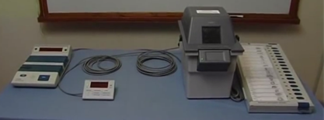
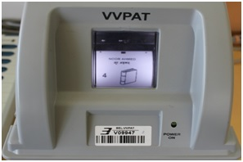
वीवीपीएटी
वीवीपीएटी- मतदाताओं को य‍ह सत्‍यापित करने की अनुमति देती है कि उनका मत उनकी इच्‍छानुसार डाला गया है।

Slide 70
वीवीपीएटी
वोटर वेरिफाएबल पेपर ऑडिट ट्रेल, इलेक्‍ट्रानिक वोटिंग मशीन के साथ जुड़ी हुई एक स्‍वतंत्र प्रणाली है, जो मतदाताओं को यह जांचने की अनुमति प्रदान करती है कि उनका मत उनकी इच्‍छानुसार डाला गया है।
जब कोई मत डाला जाता है तो मतदाता वीवीपीएटी की पारदर्शी विन्‍डो के माध्‍यम से मुद्रित पेपर पर्ची पर अपनी पसंद के अभ्‍यर्थी की क्रम संख्‍या, नाम और प्रतीक स्‍पष्‍ट रूप से देख पाएंगे।
यह पर्ची 7 सेकेन्‍ड के लिए वीवीपीएटी विन्‍डो के माध्‍यम से देखी जा सकती है, जिसके बाद वह स्‍वचालित रूप से कट जाती है और वीवीपीएटी के सील बंद ड्रॉप बाक्‍स में गिर जाती है।
जून, 2017 से सभी निर्वाचनों में वीवीपीएटी प्रयोग में लाई जा रही हैं।
Notes:
7070

Slide 71
वीवीपीएटी का इतिहास

Slide 72
वीवीपीएटी शिकायत – नियम 49एमए
वीवीपीएटी द्वारा गलत मुद्रण की मतदाता द्वारा शिकायत किए जाने के मामले में:
वह पीठासीन अधिकारी को रिपोर्ट करेगा
पीठासीन अधिकारी यह उल्‍लेख करते हुए घोषणा करेंगे कि यदि शिकायत झूठी पाई गई तो उसे दंडित किया जा सकता है।
फिर पीठासीन अधिकारी 17क में रिकार्ड करेंगे और उन्‍हें पीठासीन अधिकारी एवं मतदान एजेंटों की उपस्थिति में ‘टेस्‍ट वोट’ डालने की अनुमति देंगे।
यदि असत्‍य पाया गया तो पीठासीन अधिकारी 17क और 17ग में रिकॉर्ड करेंगे ताकि टेस्‍ट वोट की गणना न की जा सके।
यदि सत्‍य पाया गया तो पीठासीन अधिकारी मतदान बंद कर देंगे और रिटर्निंग अधिकारी को रिपोर्ट करेंगे।
वीवीपीएटी की शुरुआत से, 83 करोड़ से अधिक मतदाताओं ने पूर्ण रूप से संतुष्‍ट होकर अपना मतदान किया है और नियम 49एमए के अंतर्गत केवल 17 (सत्रह) शिकायत प्राप्‍त हुई जिसे असत्‍य पाया गया और मामला दर्ज किया गया।

Slide 73
वीवीपीएटी पुनर्गणना प्रकिया
मतों की गणना निर्वाचनों का संचालन नियम, 1961 के नियम 56ग के अनुसार।
परिणाम की घोषणा के उपरान्‍त कोई अभ्‍यर्थी/उसका अभिकर्त्ता लिखित में रिटर्निंग अधिकारी को वीवीपीएटी की पेपर पर्चियों की गणना के लिए नियम 56घ के तहत आवेदन कर सकता है।
रिटर्निंग अधिकारी इस बात पर कि क्‍या पर्चियों की गणना की अनुमति दी जाए, एक स्‍पीकिंग आदेश पारित करेंगे।
रिटर्निंग अधिकारी ने वर्ष 2017 से 16(सोलह) बार पर्चियों की गणना की अनुमति दी है। सभी गिनतियां पूरी तरह मिलान हुआ।

Slide 74
वीवीपीएटी पुनर्गणना प्रकिया

Slide 75
मतपत्रों पर वापस लौटना कोई समाधान क्‍यों नहीं है।
जब मतपत्र प्रयोग किए जाते थे तो प्रत्‍येक निर्वाचन क्षेत्र में औसतन लगभग 2000 मत अवैध हो जाते थे।
मतपत्रों के साथ मतों को ठूंसना बहुत आसान था। ईवीएम को इस तरह डिजाइन किया गया है कि इसमें प्रति मिनट सिर्फ 4 मत ही डाले जा सकते हैं, जिससे मत ठूंसने की संभावना समाप्‍त हो जाती है।
मतपत्रों की गणना में मानवीय गलती की हमेशा संभावना रहती थी। ईवीएम गणना तेज और सटीक दोनों है।
प्रौद्योगिकी के युग मे जब वित्‍तीय अंतरण इलेक्‍ट्रॉनिक माध्‍यम से किए जाते हैं, तो यह पीछे लौटने वाला कदम होगा।
मतपत्र लकड़ी के लुगदी से बनाए जाते थे और इस कारण, पर्यावरण को उसकी कीमत चुकानी पड़ती थी।

Slide 76
धन्‍यवाद

